Slide 1
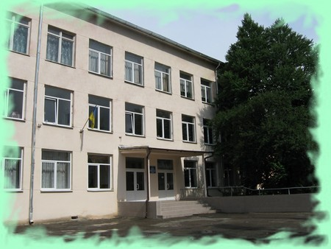
Звіт директора
СЗШ №23 м. Львова
Милян Любові Мирославівни

Slide 2
Якісний склад педпрацівників
Усього педагогічних працівників 42
З них мають:
вищу кваліфікаційну категорію 20
першу кваліфікаційну категорію 5
другу кваліфікаційну категорію 4
спеціаліст 12
вчителі-методисти 9
старші вчителі 9

Slide 3
Пріоритетні завдання
Виконання закону України «Про освіту»
Профілізація старшої школи. Моніторинг якості освіти за результатами ЗНО
Наступність між ланками освіти
Виховання життєспроможної особистості
Формування іміджу закладу

Slide 4
Шкільна мережа
2013-2014н.р, всього учнів: 347

Slide 5
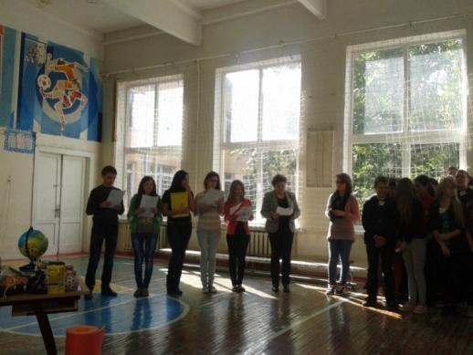
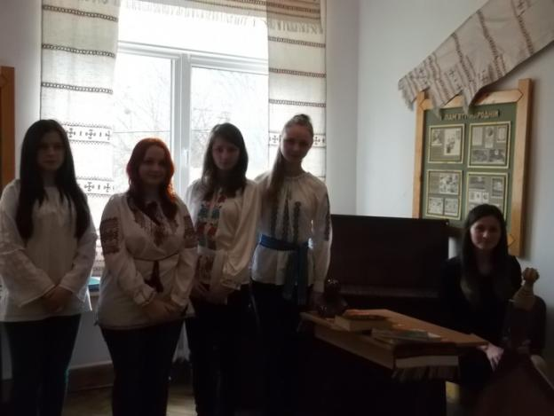
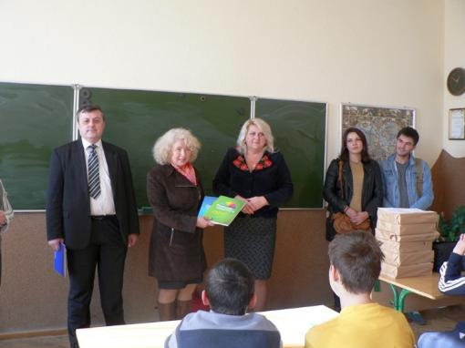
Школа співпрацює:
з ЛНУ ім. І. Франка:
Географічним факультетом;
Філологічним факультетом;
Факультетом прикладної математики;
Механіко-математичним факультетом.
з Львівським інститутом банківської справи УБС НБУ

Slide 6
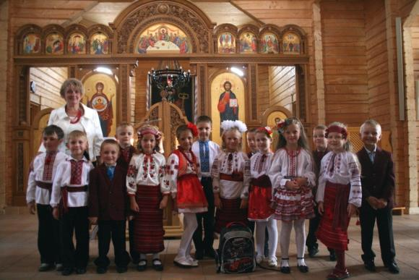
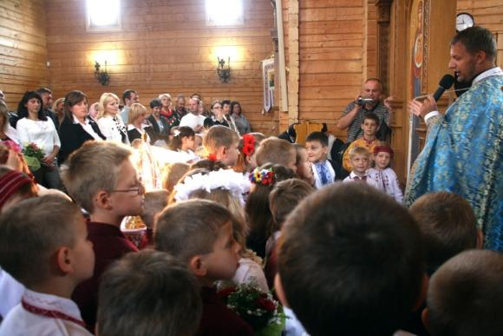
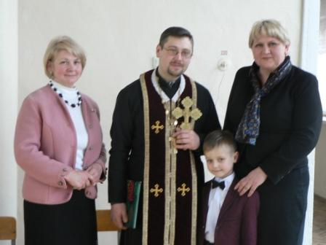
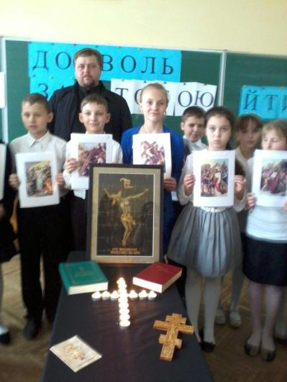
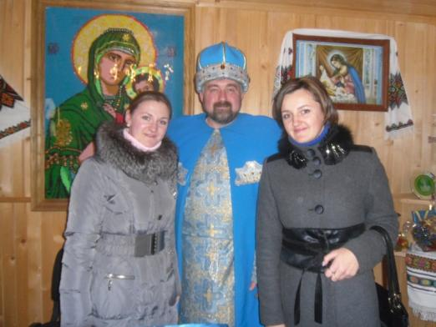
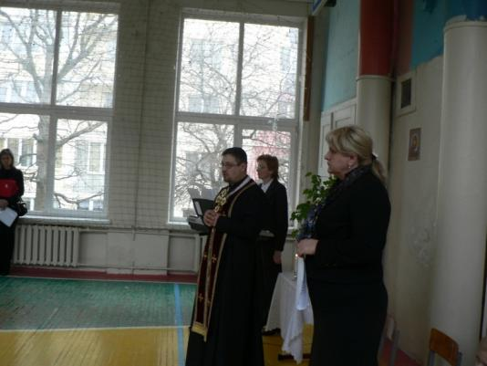
Співпраця з церквою

Slide 7
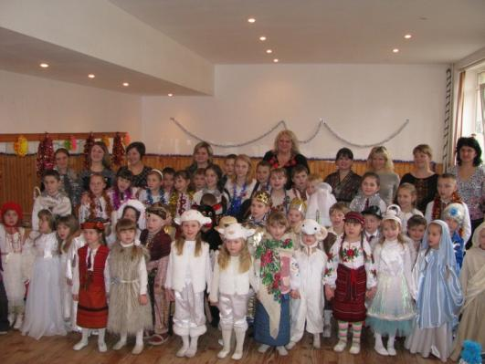
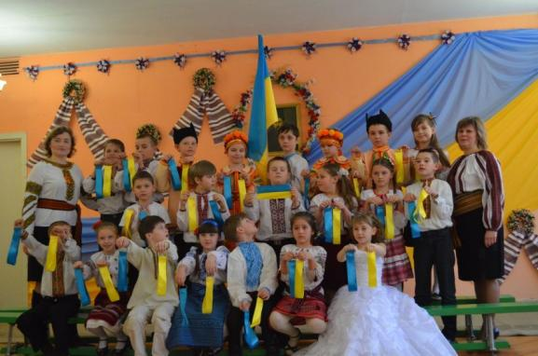
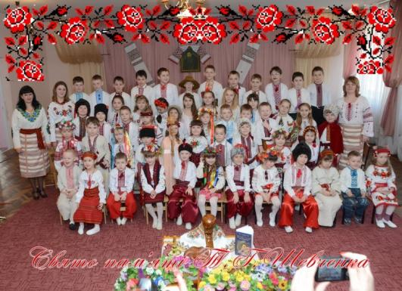
Співпраця з вихованцями дитячих закладів
Сім‘я
Родина
Дошкільний заклад
Школа

Slide 8
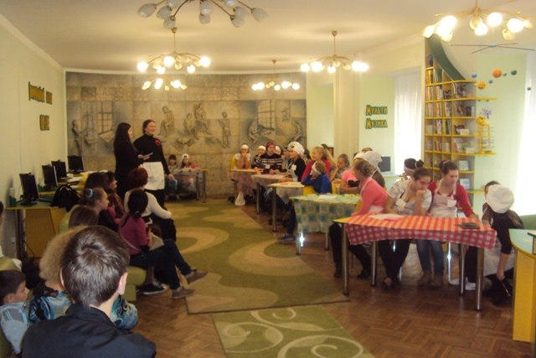
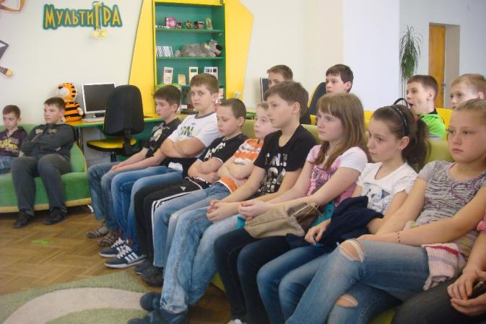
Співпраця з дитячою бібліотекою

Slide 9
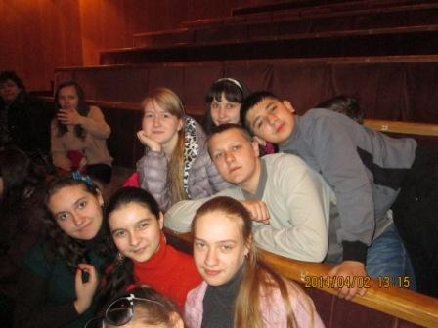
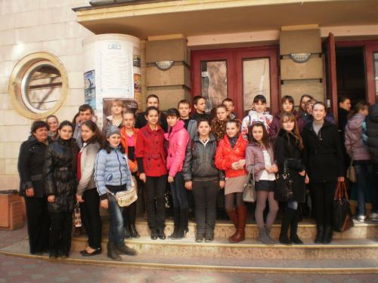
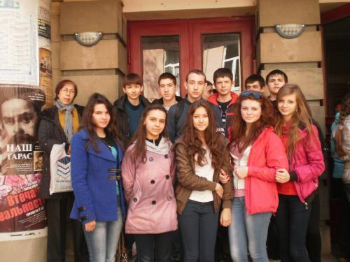
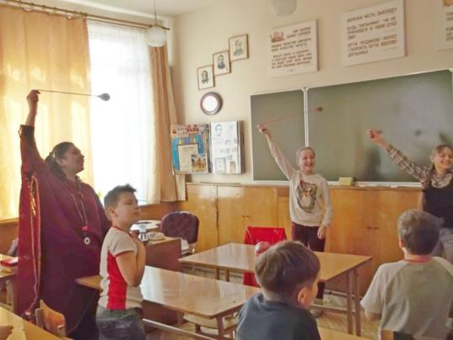
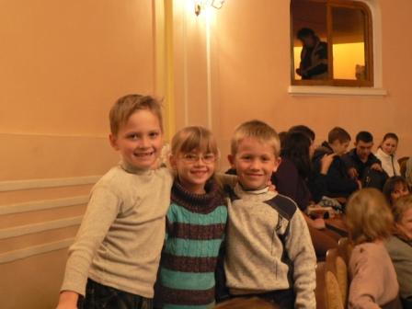
Співпраця з театрами

Slide 10
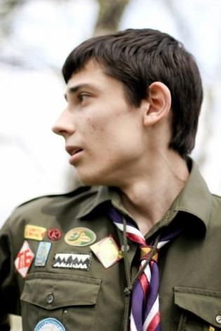
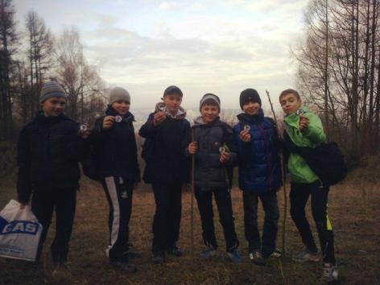
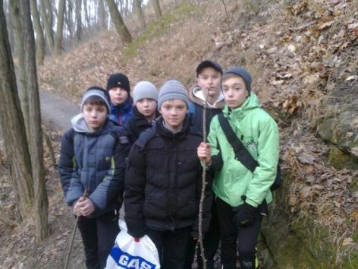
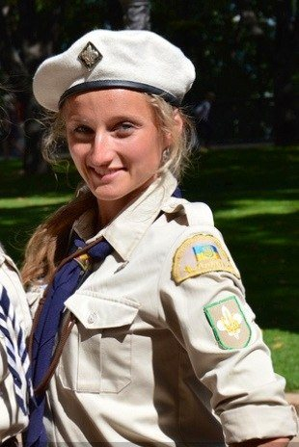
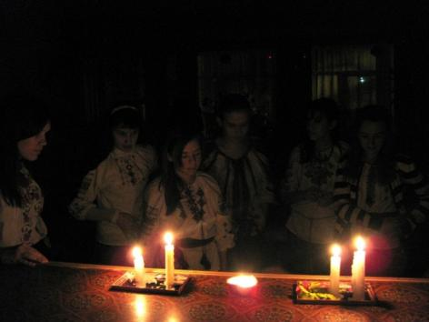
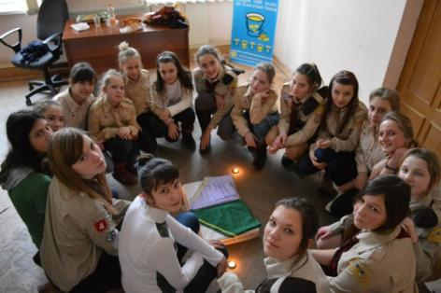
Співпраця з ГО «Пласт»
Степові орли
Орхідеї

Slide 11
Школа працює над проблемою:
“Створення позитивного іміджу школи – неодмінна умова функціонування сучасного навчального закладу ”

Slide 12
Основні пріоритети методичної роботи
Ефективне використання сучасних освітніх технологій;
Всебічний розвиток та виховання особистості через формування в учнів бажання вчитися;
Забезпечення доступу до якісної освіти відповідно до інтересів та нахилів учнів;
Вивчення історичної та культурної спадщини, традицій і звичаїв українського народу;
Формування толерантної поведінки та активної життєвої позиції.

Slide 13
Рівень навчальних досягнень учнів початкової школи
У початковій школі навчаються 186 учнів.
Оцінюванню навчальних досягнень підлягають – 127 учнів.
З них на:
І рівень – початковий – 2 уч.
ІІ рівень – середній – 21 уч.
ІІІ рівень – достатній – 78 уч.
ІV рівень – високий – 26 уч.

Slide 14
Рівень навчальних досягнень учнів середньої та старшої школи
Показник якості знань – 61%

Slide 15
Результати ДПА 4-ті класи
Усього учнів – 38
Кількість учнів, що брали участь у ДПА - 37

Slide 16
Результати ДПА 11-й клас
Усього учнів – 22
Кількість учнів, що брали участь у ДПА - 22
Середній бал:
Укр.мова – 9,6
Математика – 8,6
Укр.літ. – 10,1

Slide 17
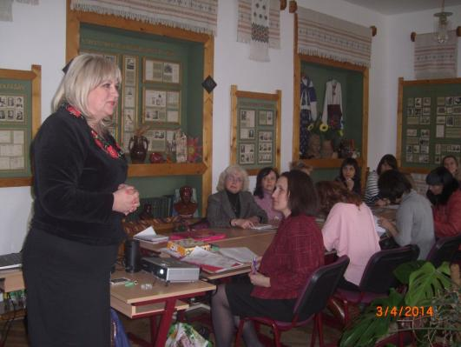
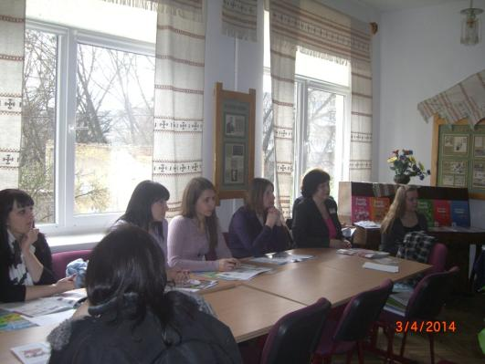
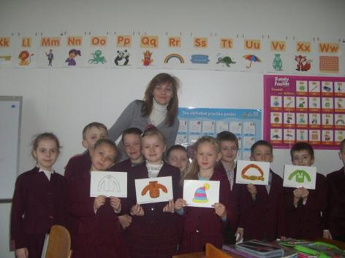
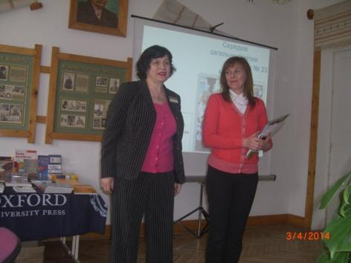
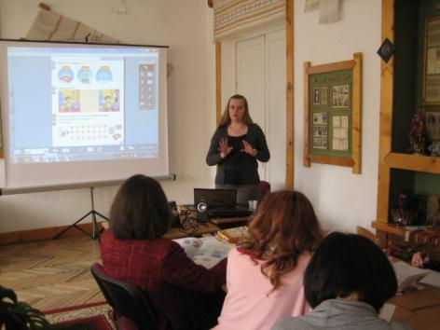
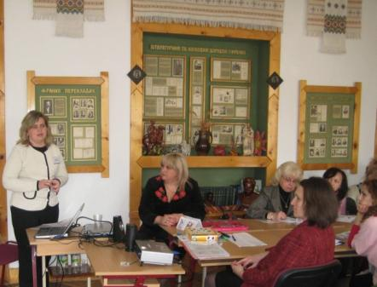
Районний інтерактивний семінар для вчителів англійської мови "Комунікативно-ігрові технології при викладанні англійської мови в початковій школі як засіб розвитку і виховання учнів на базі нового Державного стандарту початкової загальної освіти"

Slide 18
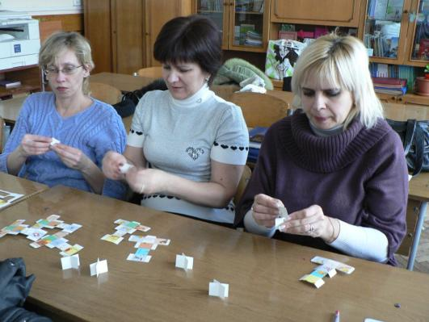
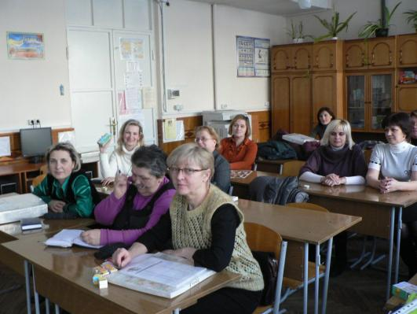
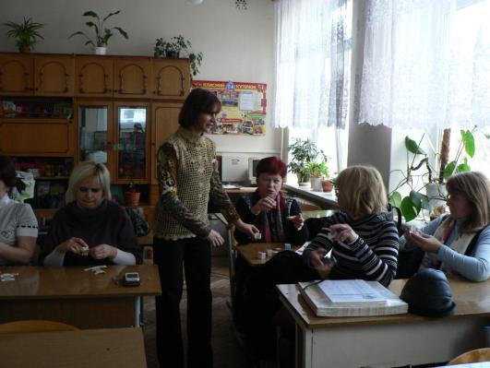
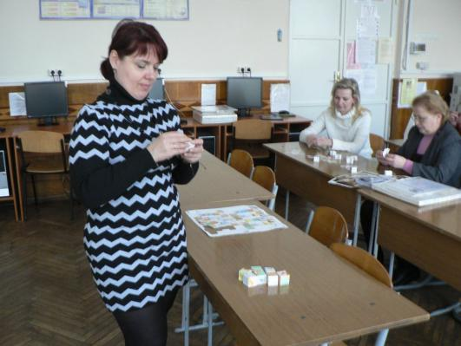
Семінар координаторів конкурсу «Кенгуру» Шевченківського району
Пилипчак Л.І.,
Молчан Н.Л.

Slide 19
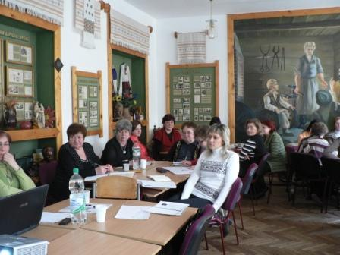
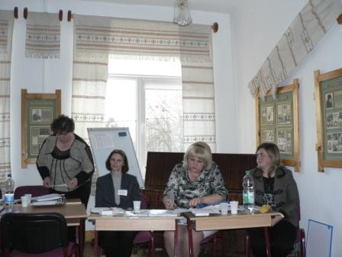
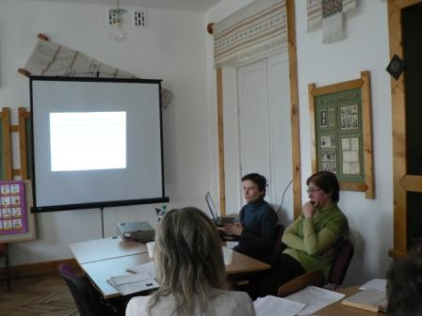
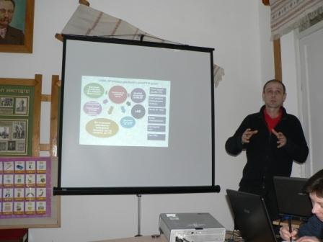
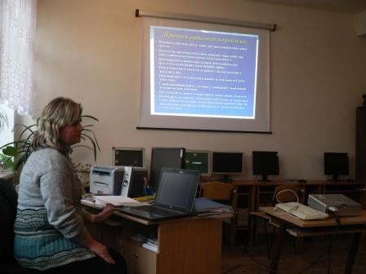
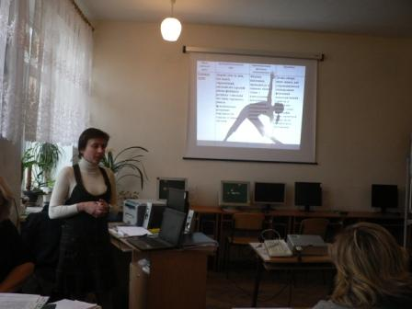
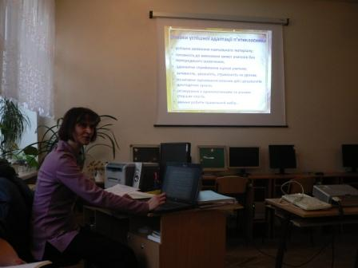
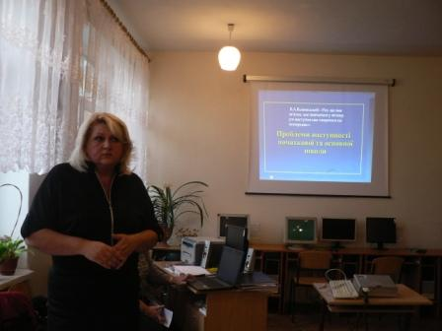
Педради
7 педрад

Slide 20
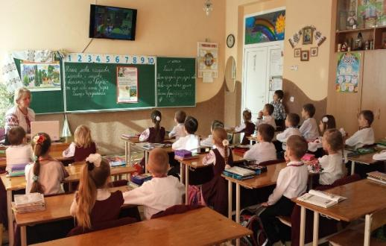
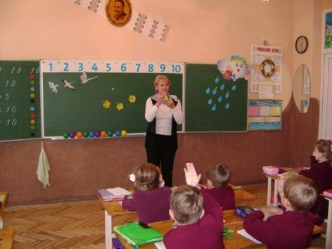
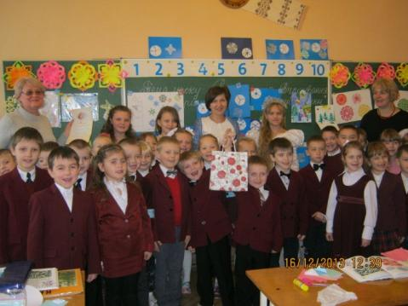
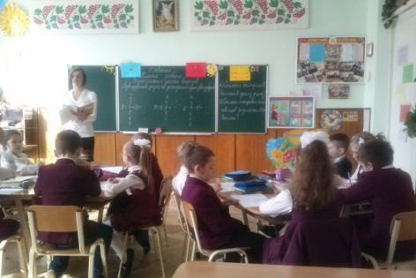
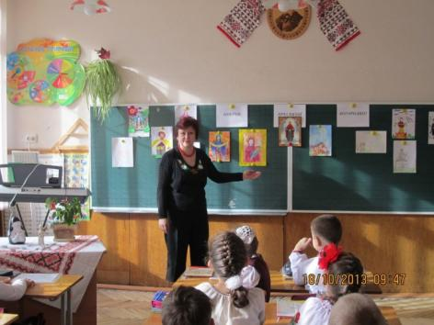
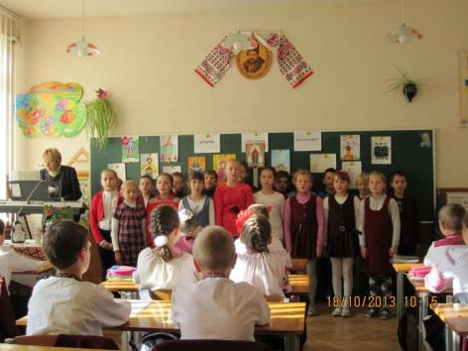
Відкриті уроки
Урок навчання грамоти та урок математики
в 1-Б класі (вч. Грешта І.О.)
Урок образотв. м-ва
в 1-Б класі (вч. Потоцька)
Урок математики в 2-Б класі
(вч. Дудич У.В.)
Інтегрований урок у 4-А класі
(вч. Ліщинська Н.С., Луць Н.В.)

Slide 21





Відкриті уроки
Урок англ.мови в 5 класі
(вч. Балита Т.О.)
Урок матем. в 6 класі
(вч. Молчан Н.Л.)
Урок «Сходинки до
Інформатики» в 2-Б
(вч. Молчан Н.Л.)
Урок алгебри в 7 класі
вч. Кавка Л.І.
Урок геометрії у 8 класі
(вч. Москвіта З.П.)

Slide 22




Відкриті уроки
Урок фізкультури в 5 класі
вч. Пігель Н.В.
Бібліотечний урок
в 4-Б (вч. Лоїк Г.В.)
Урок укр.мови
в 5 класі
вч. Майорчак Н.Є.
Урок історії в 7 класі
вч. Хащівська М.С.

Slide 23




Відкриті уроки
Урок фізики в 9 класі
вч.Чайка О.І.
Урок фізики в 11 класі
вч. Поліщук Л.Ю.
Урок хімії в 9 класі
вч. Макогін Б.О.
Урок біології в 7 класі
вч. Федор І.М.

Slide 24






Проектна діяльність

Slide 25





Математика, інформатика, фізика
МІФ
Вч.Поліщук Л.Ю.

Slide 26




Інтелектуальний конкурс
Що? Де? Коли?
Вч.Пилипчак Л.І., 8 – 11 класи

Slide 27
Робота з обдарованими дітьми
ІІ етап Всеукраїнських учнівських олімпіад:
  І місце:
    Москвіта Діана (8кл., математика) – вч. Москвіта З.П.
  ІІ місце:
    Бариляк Олег (11кл., правознавство) – вч. Носач С.С.,
    Гринчишин Анна (8кл., фізика) – вч. Чайка О.І.,
    Нікіпело Діана (11кл., історія) – вч. Носач С.С.,
    Карпяк Ілона (7 кл., укр.мова та літ.) – вч. Майорчак Н.Є.
  ІІІ місце:
    Нікіпело Вікторія (10кл., географія) – вч. Гуняк А.С.,
    Табаков Олег (11кл.,астрономія) – вч. Чайка О.І.
    Худик Ганна (11кл., англ.мова) – вч. Ботвин Т.М.

Slide 28
Робота з обдарованими дітьми
Конкурси
  Районний етап Міжнародного мовно-літературного конкурсу ім. Т.Шевченка
    Хомин Діана (6кл.) – ІІІ місце – вч. Лилик М.С.
  ІІІ районний фестиваль української мови «Розквітай же, Кобзареве слово»
    Стефанович Божена (11 кл.) - ІІІ місце у конкурсі читців творів Т.Г.Шевченка – вч. Майорчак Н.Є.
    Шепарович Марта (4-Б кл.) - ІІІ місце у художньому конкурсі на кращий малюнок "Шевченкові твори очима дітей“

Slide 29
Робота з обдарованими дітьми
Конкурси
  Обласний етап Міжнародного екологічного конкурсу “Правдивий світ птахів”
  Зав’ялкін Дмитро (1-А ) – ІІІ місце
  Міський етап Всеукраїнського дитячого творчого конкурсу “Молоде покоління за безпеку дорожнього руху”
  Халус Ірина (10 кл.)
  Міський конкурс “Що? Де? Коли?” на тему “Сторінками історії УПА”
  Бариляк Олег (11 кл.) – І місце

Slide 30


Міський фестиваль з права
«Крокуємо з правом»
Команда учнів 4-Б кл. (вч. Макар І.І.)

Slide 31


Інтерактивні конкурси
Природничий «Колосок»
196 уч.(осінь+весна)
Математичний «Кенгуру»
150 уч.(осінь+весна)
Фізичний «Левеня»
52 учасників
З інформатики «Бобер»
35 учасників
Конкурс «OLIMPUS»
70 учасників

Slide 32






Національно-патріотичне виховання
Покрови Пресвятої Богородиці (вч. Луць Н.В.,
Ліщинська Н.С. 4-А, Мрачковська Г.М. 9 кл.)
Пам'яті героїв Крут
(вч.Макогін Б.О., 8кл.)
Голодомор 1932-33 рр.
(вч. Потоцька О.В. 10 кл.)
Гаївки (1-4 класи)
Покров Пресвятої Богородиці (вч. Луць Н.В.,
Ліщинська Н.С., Мрачковська Г.М.)

Slide 33





Національно-патріотичне виховання
Від Романа до Йордана
(вч. Потоцька О.В., 5, 10кл.)
Над нами засіяла яскрава зоря
(вч. Євчак Н.Б., 3-Б )
Андріївські вечорниці,
(вч.Гуменюк М.О. 5 кл.)
Мова-скарб народу
(вч.Макар І.І. 4-Б, Майорчак Н.Є. 7кл.)

Slide 34




Національно-патріотичне виховання
Свято матері, 2-А
вч.Мазурик В.З.
Свято «Мама і весна», 3-А
вч.Синицина Г.І.
Стрітення
вч. Дудич У.В., 2-Б
«Поезія Шевченка-то музика
народної душі», 3-А вч.Синицина Г.І.

Slide 35









Вшановуємо Кобзаря

Slide 36






Національно-патріотичне виховання
«Забави козачат» 5 – 6 класи та «Козацькі забави» 11 клас

Slide 37




Превентивне і морально-правове виховання
ГО “Благовість”
ГО “Життя без залежності”
Соціальний педагог
Макогін Б.О.

Slide 38



Соціальний педагог у своїй практиці користується такими методами роботи з учнями,як:
• тренінги (“Цінність життя”, “Керуй своїм життям”);
• уроки - роздуми, дискусії, уроки з використанням мультимедійної установки;
• відеолекторії (“Доброта та милосердя”, “Твої права та обов׳язки”, “Шкідливість енергетичних напоїв”, “Пивний алкоголізм”,);
• години спілкування (“Молодь та протиправна поведінка”, “Шкідливий вплив тютюнопаління”, “Наркотики. Наслідки”);
• виховні заходи (“Перехрестя кохання”, “Ми обираємо здоровий спосіб життя”);

Slide 39






Дбаємо про безпеку учнів
Тренінг з безпеки
дорожнього руху
Безпечна поведінка
В НС
Тренінг з надання першої медичної допомоги

Slide 40





Духовне виховання
Свято Духовності (учні початкової школи)
Дозволь, Ісусе, за тобою йти
(вч. Макар І.І. і 4-Бкл.)
Зустріч з Митрофорним
протоієрей УГКЦ о.Романом
Кравчиком
Зустріч зі священиком
о. Віталієм

Slide 41




Духовне виховання
Перша сповідь і перше причастя

Slide 42






Естетичне виховання
Мереживо осінніх барв
Мереживо осінніх барв
Квілінг
Збережи життя ялинці
Ландшафтно-паркові куточки

Slide 43




Естетичне виховання
Писанковий розмай
Майстер-клас з писанкарства
(майстриня України Гнилякевич І.В.)

Slide 44






Свято Букварика
Вч.Мельничук Н.Я.,
Грешта І.О.,
Луць Н.В.

Slide 45






Краєзнавча робота
Зоопарк ЛІМПОПО
С.Меденичі
Сколівські Бескиди
Містечко Св.Миколая
Екологічний центр
Тустань

Slide 46



Виховний захід-реквієм
«Чорнобиль: наш гріх і біль…»
Вч. Федор І.М., Гуняк А.С.

Slide 47





Спортивно-оздоровче виховання
Змагання з волейболу
Заняття гімнастикою
Заняття настільним тенісом

Slide 48




Спортивно-оздоровче виховання
Лекція «Гармонійна Я»,
компанія «Profi Lab»
До Дня боротьби зі СНІДом
Майстер-клас з дзюдо (брати Грибики)
Уроки плавання

Slide 49




Профорієнтаційна робота
ЛВПУ ресторанного сервісу та туризму
ЛДУ безпеки життєдіяльності
Львівський інститут банківської
справи УБС НБУ
Академія Сухопутних військ

Slide 50






Прощавай, рідна школо!!!
Свято останнього дзвоника
Прощання з початковою школою
учнів 4-А і 4-Б кл.

Slide 51






Цікаві зустрічі
з працівниками
соціальної служби
Олегом Березюком
директором ДГП ЛМР
з пластунами
з представниками
ГО «Самопоміч»
з артисткою
О.Іваненків
з бардом Олесем Дяком

Slide 52




Гурткова робота
Народний ансамбль
народного танцю «Полуничка»
Військово-спортивний гурток
«Патріот» (вч. Лилик О.Й.)
Клуб карате «Юніор» (Кульба В.)

Slide 53




Гурткова робота клуб тхеквондо, хапкідо і рукопашного бою «Патріот»

Slide 54



Гурткова робота
Клуб професійних видів єдиноборств " Юніон "

Slide 55





Учнівський парламент
Акція "Миколай про тебе не забуде"
Акція "Стоп! Алкоголь і тютюнопаління"
Готуємось до Новорічних свят

Slide 56




Школа і сім’я

Slide 57

Сайт школи http://school23.lviv.ua

Slide 58
У 2013-2014 навчальному році було здійснено:
За кошти державного бюджету
Продовжується капітальний ремонт – реставрація цокольного поверху школи
За кошти батьків
Проведено повірку теплового і водяного лічильників;
Проведено заміну труб для підключення води з котельні до кабінету у боковому приміщенні;
Проведено нову каналізаційну систему для зливу з кабінету у боковому приміщенні;

Slide 59




Ремонт у цьому ж кабінеті:
- встановлення керамічної плитки на стіни у санвузлі;
- реставрація дверей в кабінеті – 3 шт.;
- побілка приміщень в кабінетах, коридорі і санвузлі;
- установка лінолеуму в кабінетах і коридорі.
Відремонтовано приміщення і облаштовано гардероб для одягу та взуття;
Виготовлено для роздягалок «Полунички» вішаки – 4 шт. і лавки для сидіння – 4 шт.
Закуплено 6 нових вогнегасників;

Slide 60

Замінено кран для миття рук біля їдальні – 1 шт. та в санвузлі для дівчат – 1 шт. ;
Замінено крани для перекриття води біля їдальні – 1 шт., в хлопчачому санвузлі – 1 шт. та в котельні – 1 шт.;
Проведено частковий ремонт паркету по коридорах школи та в деяких класах;
Проведено ремонт сходів на подвір'ї перед школою;
Пофарбовано браму і огорожу перед школою;
Пофарбовано перила перед школою і на сходах;

Slide 61



Пофарбовано шини та спортивне обладнання на території спортивного майданчика;
Відремонтовано та облаштовано кабінет заступника з ВР та педагога-організатора;
Придбано для малого спортзалу, кабінетів заступників з НВР та ВР, кабінету директора жалюзі в кількості 6 шт.;
Встановлено Wi-Fi на І поверсі школи;
Створено 2 кабінети на цокольному поверсі
За кошти ГО, з якими співпрацює школа:
Заміна вхідних дверей на пластикові у боковому приміщенні;

Slide 62

Придбано м'ячі в спортзал.
За кошти батьків по класах:
Придбано жалюзі для 2-А та 3-А класів – 6 шт.;
Придбано нову дошку – 7 клас;
Замінено вікна та встановлено меблеву стінку в кабінеті історії – 5 клас;
Замінено фасад шафи-купе у 1-А класі;
Придбано ролокасети та плазмовий телевізор для 1-Б класу;
Придбано плазмовий телевізор і ноутбук для 2-А класу;
Зроблено ремонт кабінету – 4-А клас

Slide 63

За покращення матеріально- технічної бази школи нагороджено навчальний заклад Кубком

Slide 64
Адміністрація, педагогічний колектив школи висловлюють
щиру подяку всім батькам учнів
за розуміння проблем, які постійно виникають перед школою, і за безкорисливу конкретну допомогу у зміцненні її матеріально - технічної бази, що сприяє покращенню умов для навчання і виховання підростаючого покоління.

Slide 65


Дякуємо за увагу!

